Slide 1
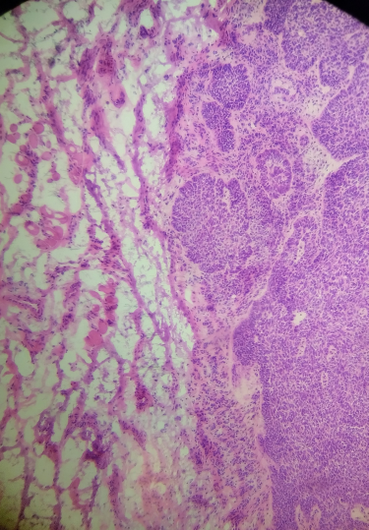



CONGELAÇÃO
DE MOHS
do processo cirúrgico à técnica diagnóstica
XXIII CONGRESSO BRASILEIRO DE HISTOTECNOLOGIA - BELÉM
Rosangela Miczewski Lima
Assessora de Laboratório
Infolaudo – Itajaí-SC

Slide 2
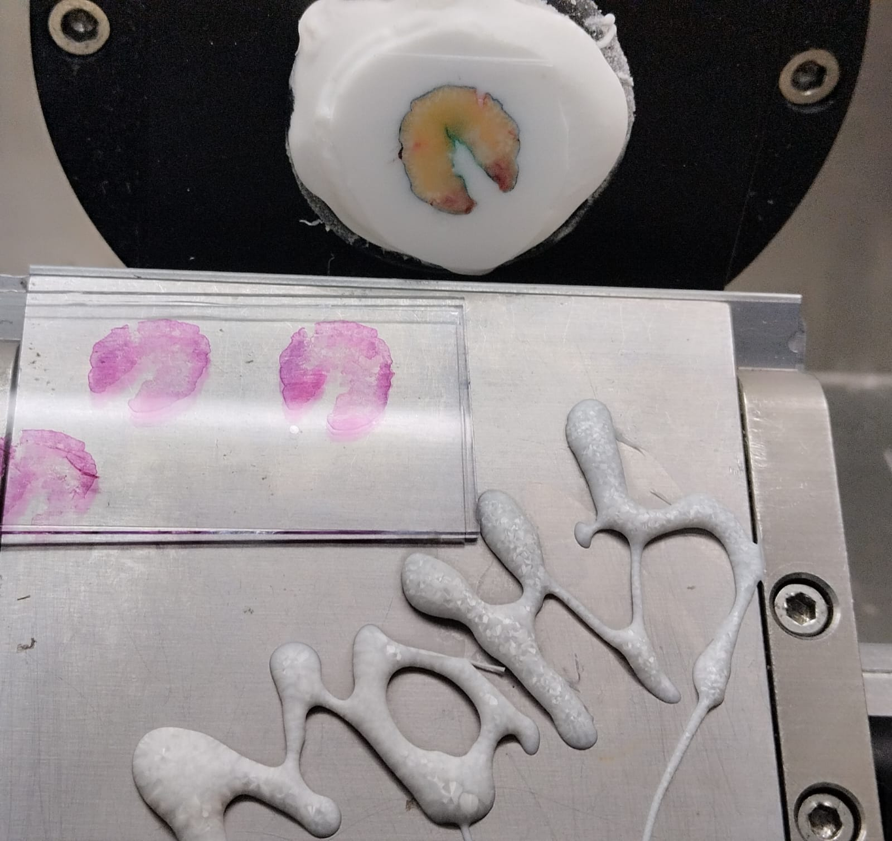
O que é cirurgia micrográfica de Mohs (CMM)?
  É o método cirúrgico considerado mais efetivo e minucioso para o tratamento do câncer de pele.
  Apresenta elevados índices de cura e permite preservação tecidual.

Slide 3
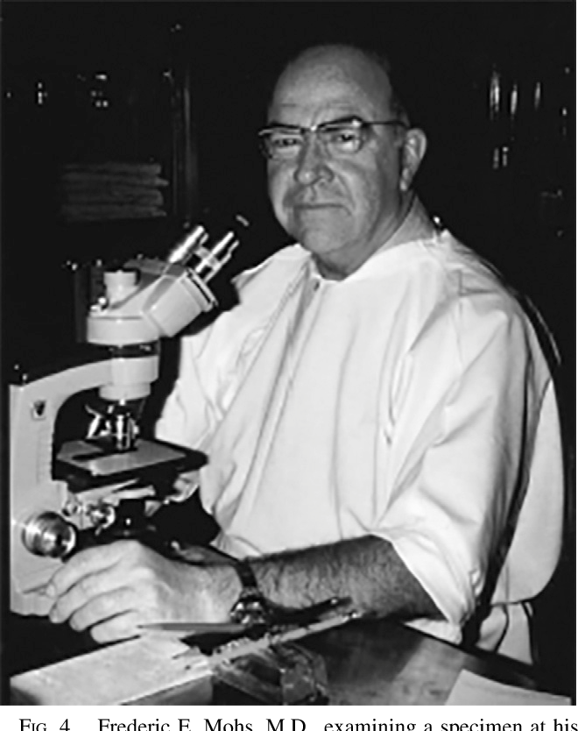
História
  Idealizada pelo médico americano Dr. Frederic E. Mohs na década de 1930, ele usava cloreto de zinco 20% para fixação tecidual.
  Em 1953 ele introduziu a técnica de congelação à fresco.
  A técnica chegou no Brasil em 1985 no Hospital Albert Einstein.

Slide 4
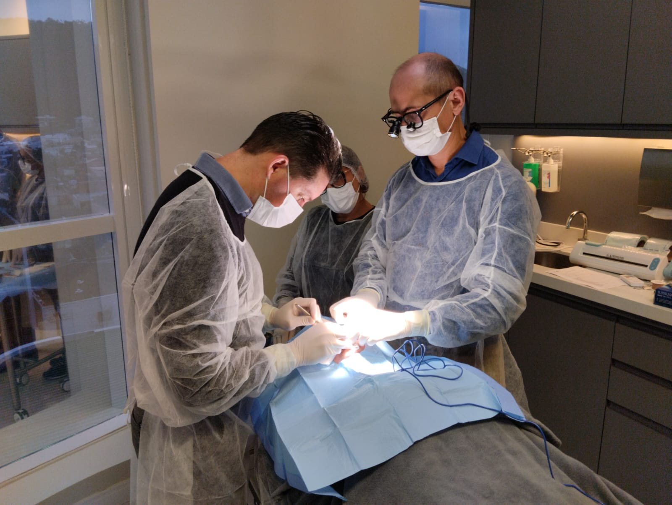
Quem realiza o procedimento?
Dermatologista certificado pela SBD.
Conhecimento dos tumores, de histologia,
de cirurgia, assim como de técnicas de reconstrução.
Equipe multidisciplinar.
  Cirurgião certificado para a técnica;
  Patologista;
  Histotécnico;
  Cirurgião plástico para reconstrução.

Slide 5
Brasil ainda está aquém de países como Estados Unidos e Austrália, que têm mais de mil cirurgiões micrográficos certificados, cada, enquanto o Brasil está atingindo agora o número de 100 especialistas, dos quais dez estão no Rio de Janeiro.
Publicado em 20/07/2022
https://agenciabrasil.ebc.com.br/saude/noticia/2022-07/uff-ensinara-tecnica-que-permite-100-de-cura-em-canceres-de-pele

Slide 6
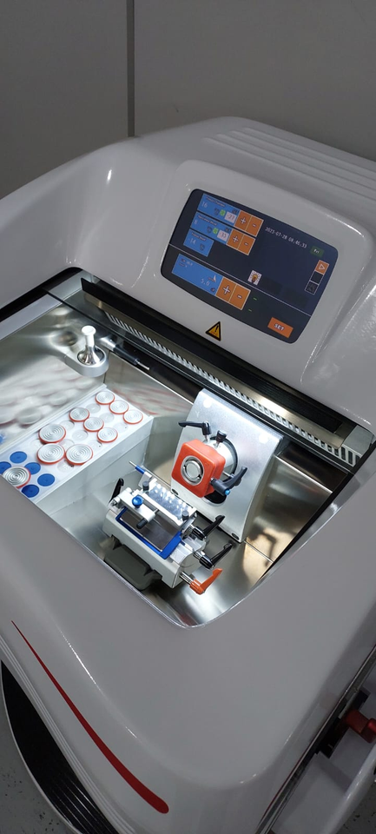
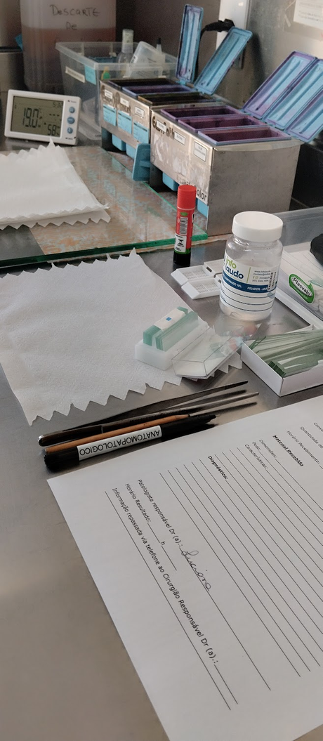
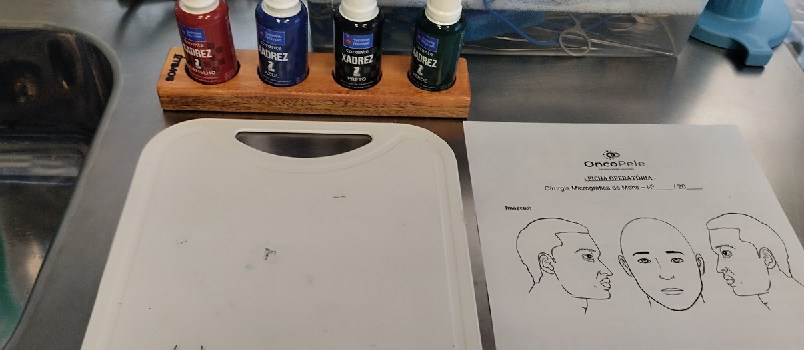
Sala para congelação de Mohs

Slide 7
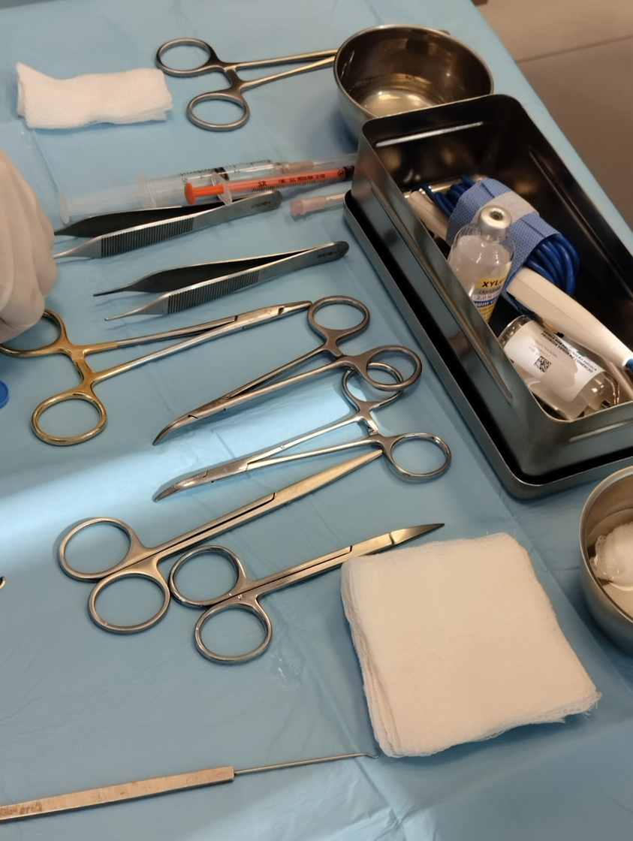
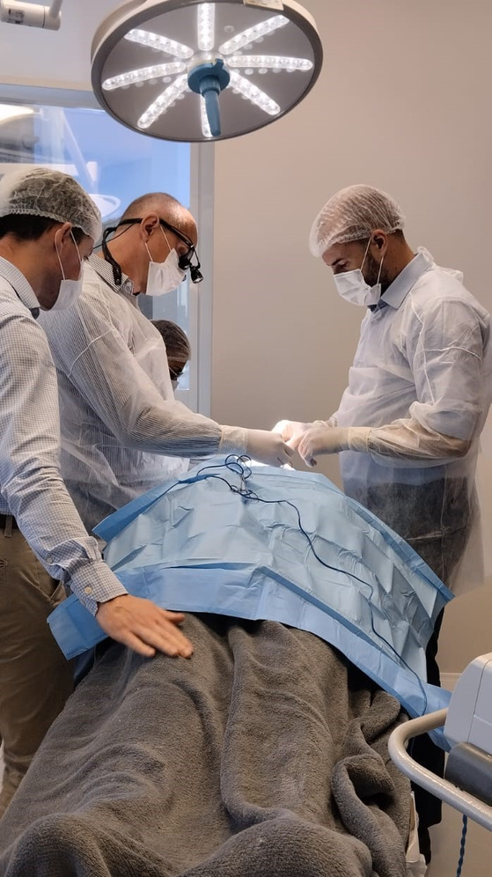
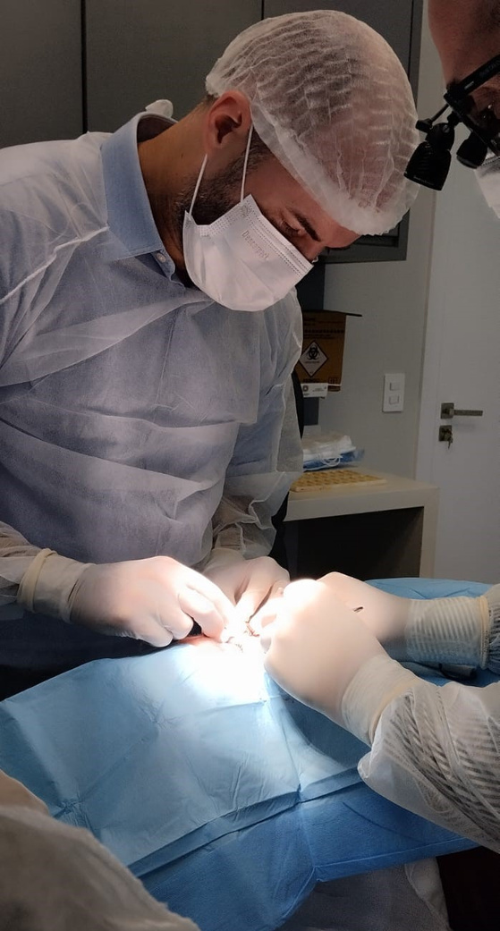
Sala para a cirurgia

Slide 8
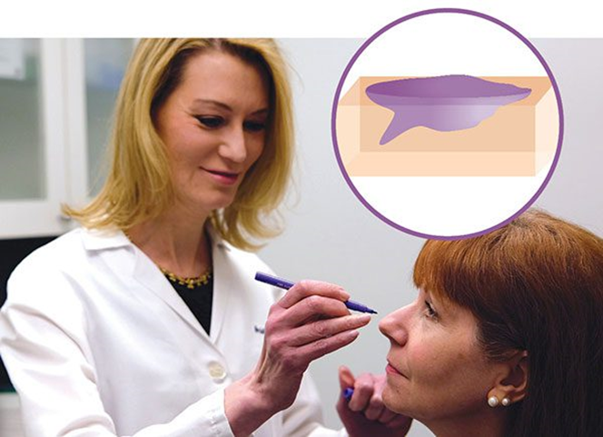
Como funciona a técnica
Passo 1: Exame e preparação

Slide 9
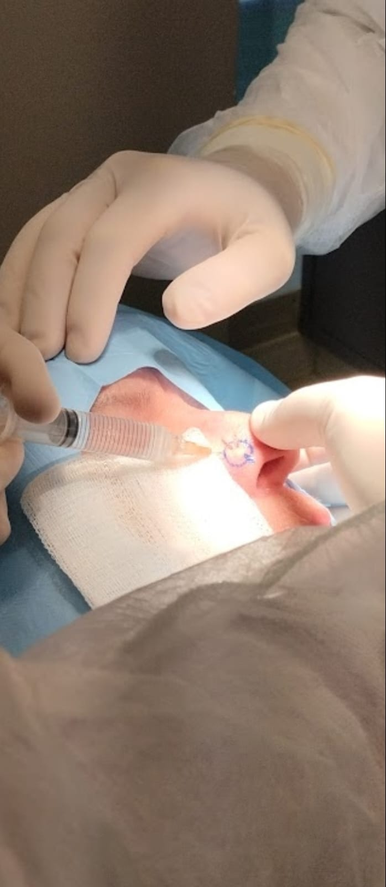

  Realizadas: consultório com anestesia local ou internação hospitalar com sedação;
  Remoção do câncer camada por camada;
  Análise de cada uma delas;
  O cirurgião começa com a demarcação do tumor com a caneta;
  Local é anestesiado;
  E o tumor retirado.

Slide 10
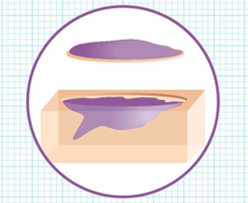
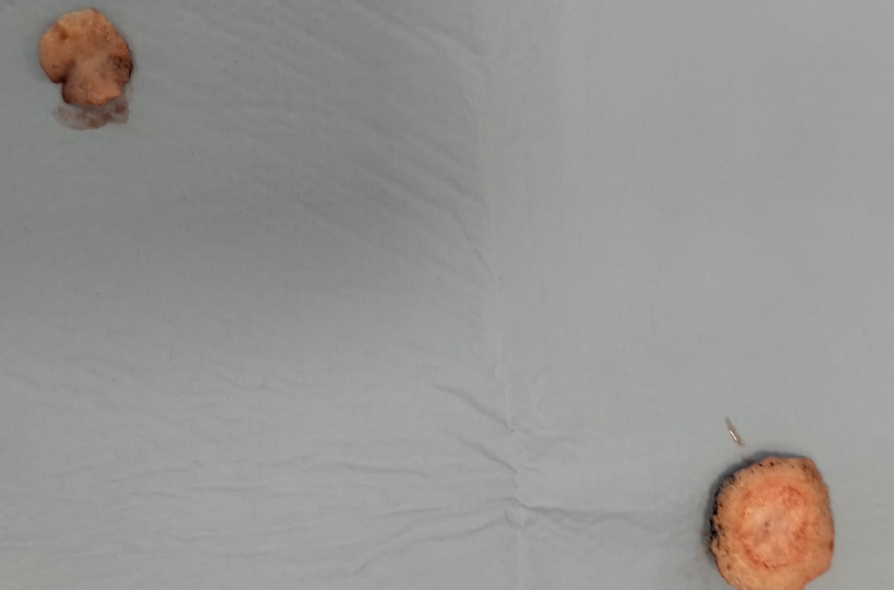
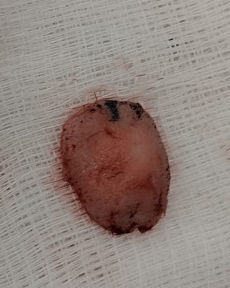
debulking
Passo 2: Remoção da camada superior

Slide 11
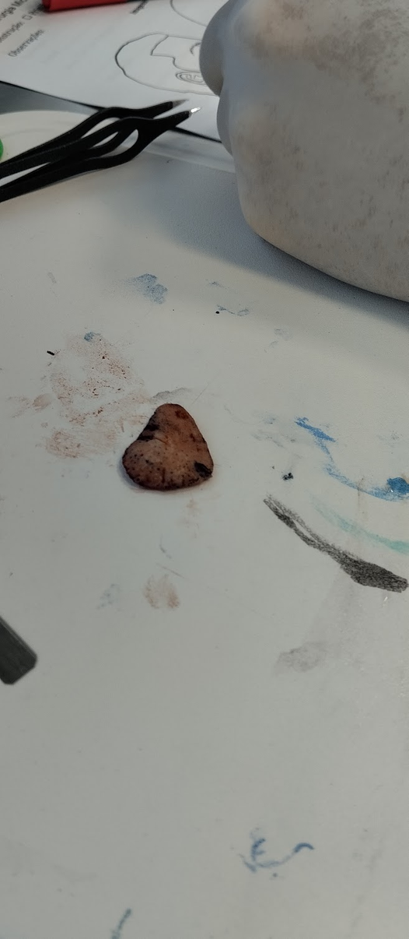
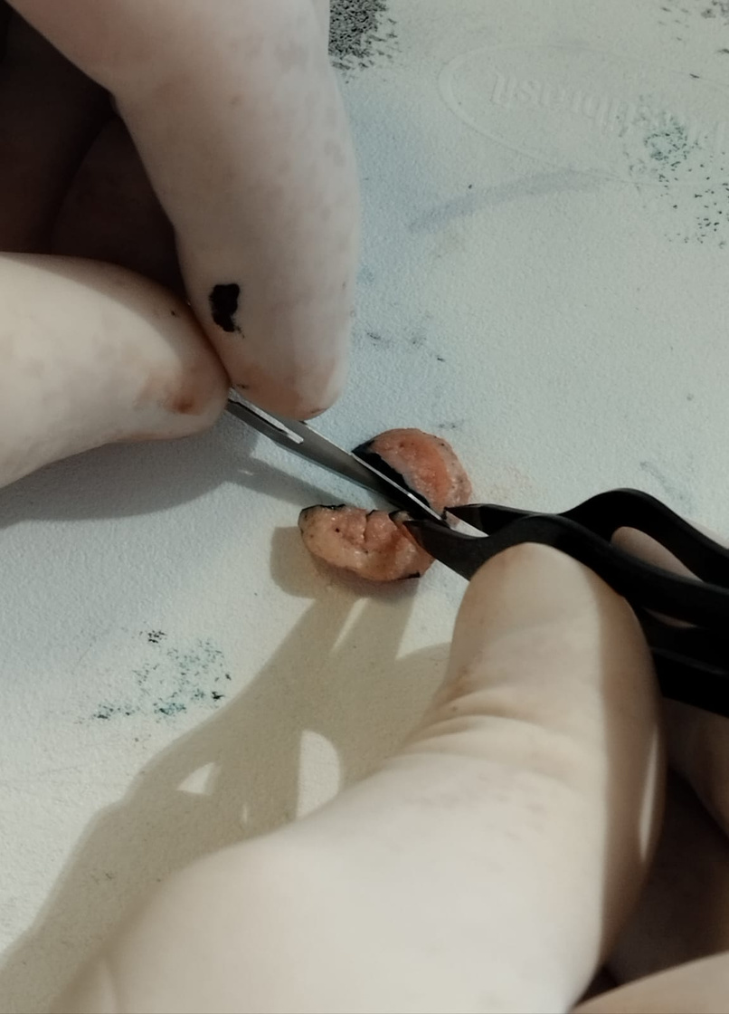
Passo 3: preparação da amostra

Slide 12
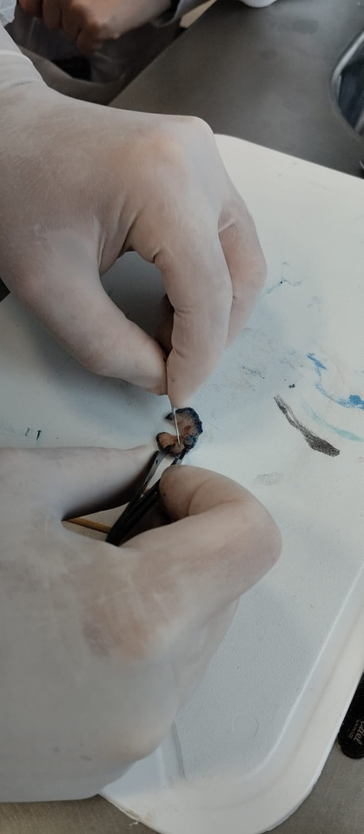
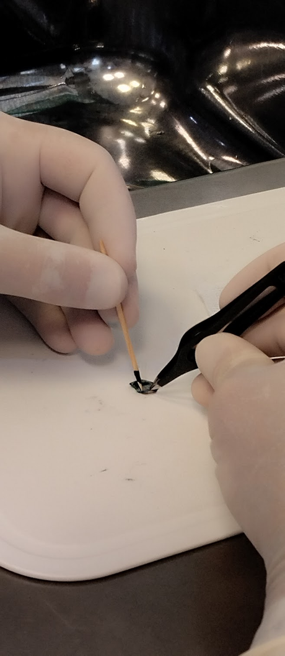
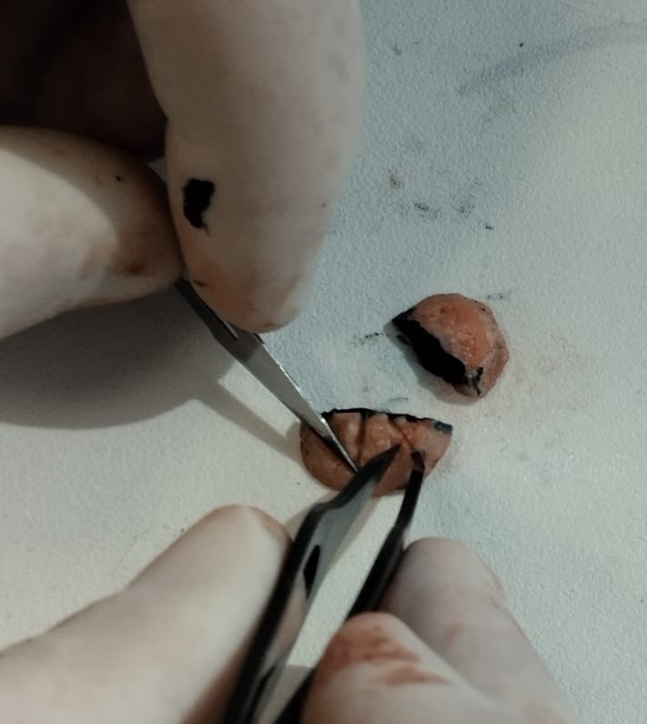
Orientação das margens e marcação
Marcação com tinta nanquim, que possui diversas
cores, permitindo destacar cada região.

Slide 13
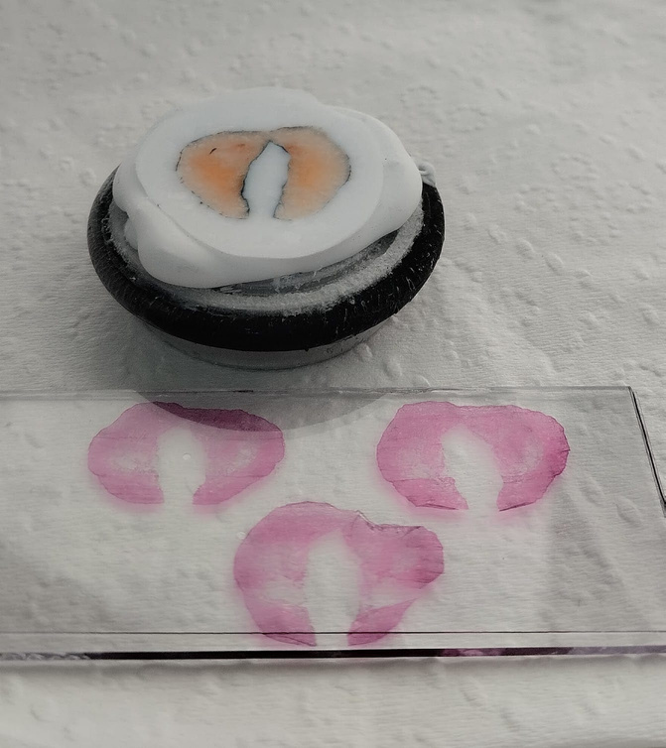
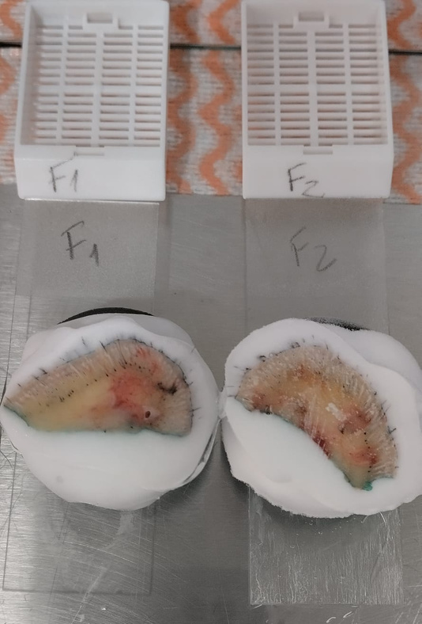
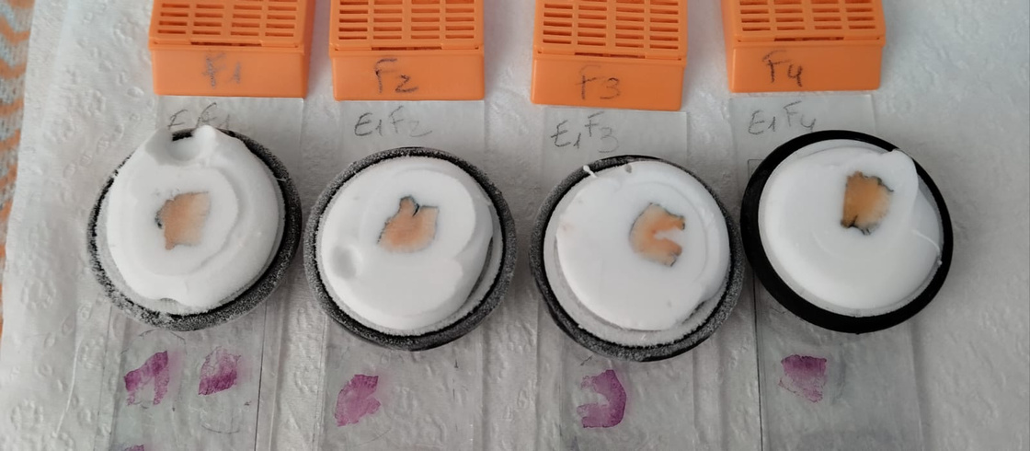
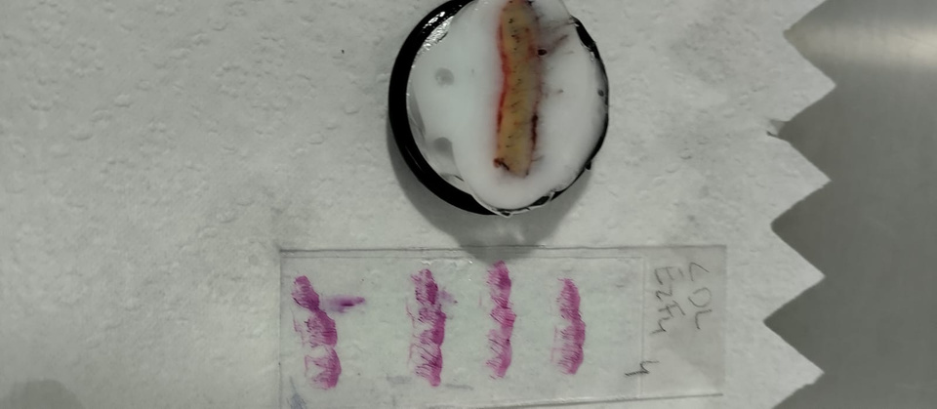
O que são estapas e fases?
Etapa: é o corte da lesão
Fase: é a divisão da etapa

Slide 14
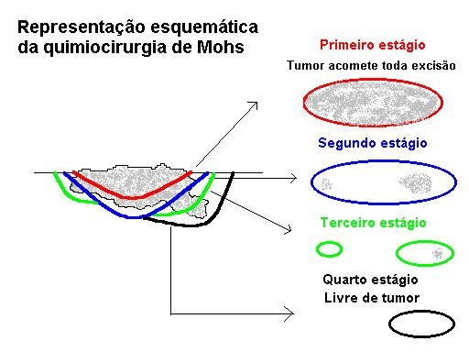
dhttps://pt.wikipedia.org/wiki/Cirurgia_microgr%C3%A1ficae texto

Slide 15
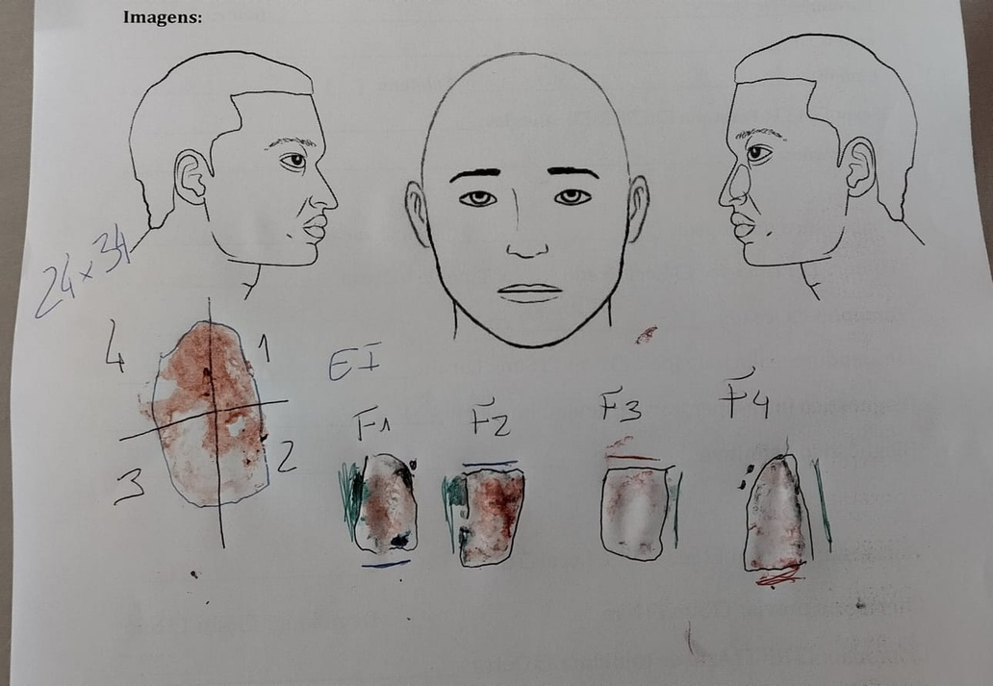
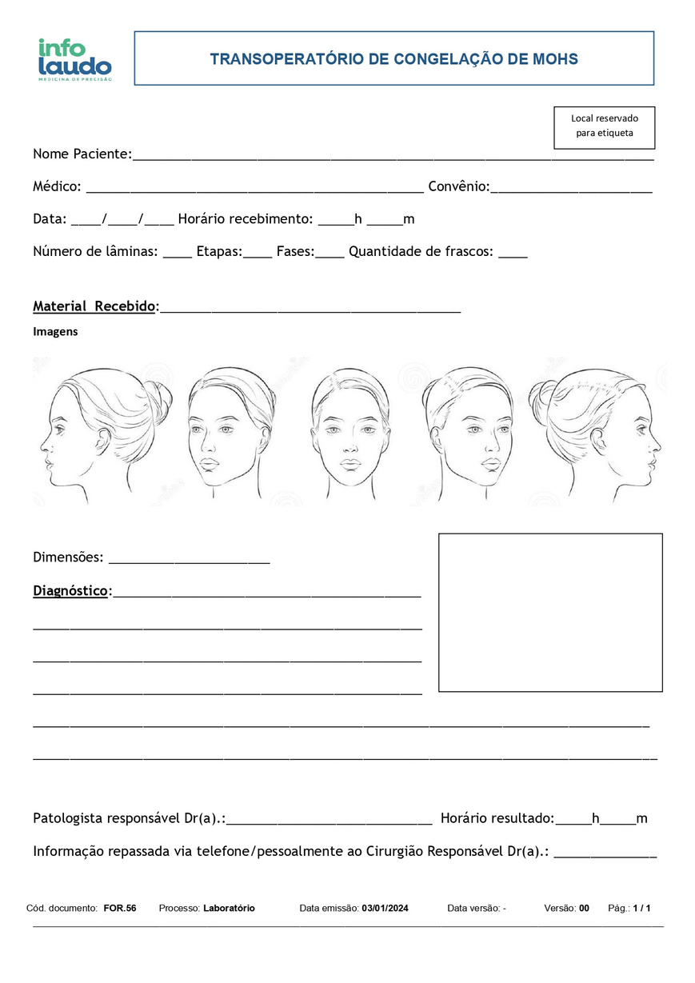
Formulário de Congelação de Mohs
Passo 4: preencher o formulário
Esse mapa é fundamental para o cirurgião
dermatológico/patologista se orientar durante a análise do tecido no
microscópio e para exérese de áreas comprometidas com tumor.

Slide 16
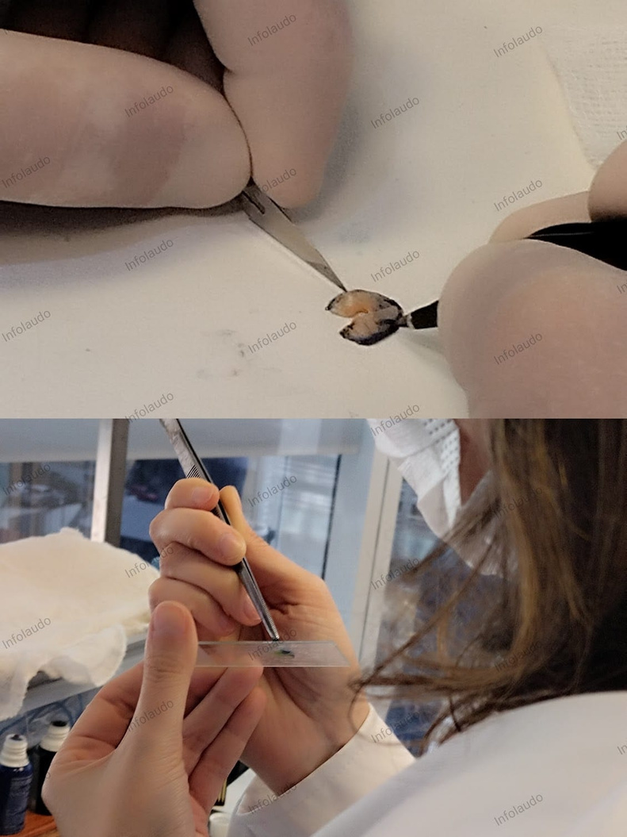
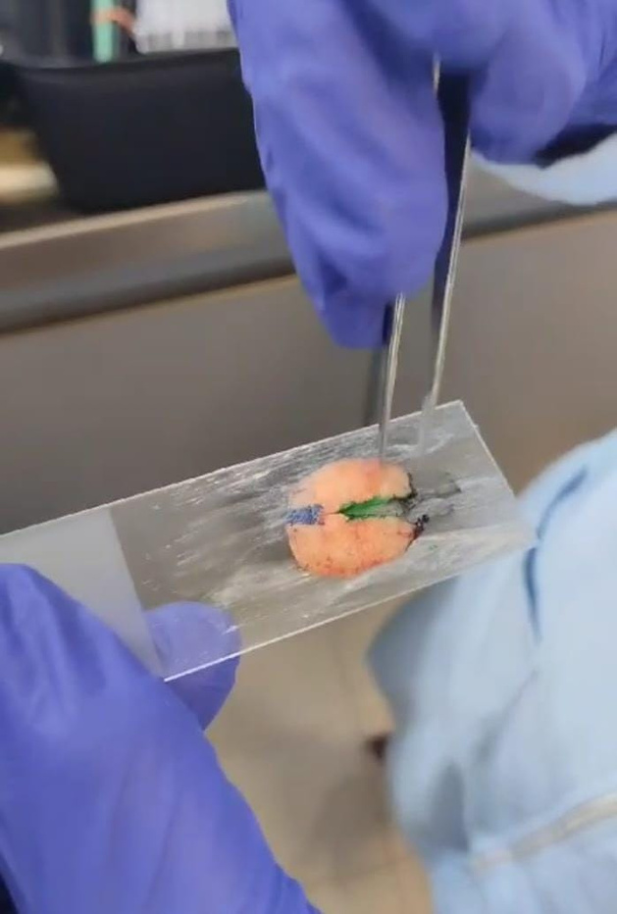
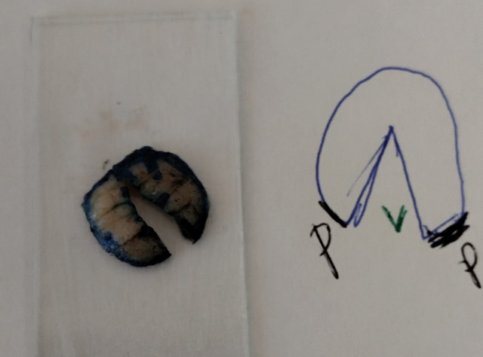

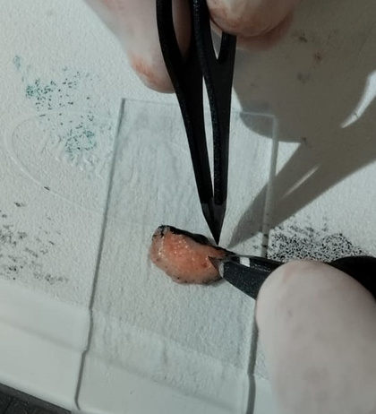
Passo 5: amostra preparada na lâmina
IMPORTANTE: borda epitelial deve estar nivelada na lâmina.

Slide 17
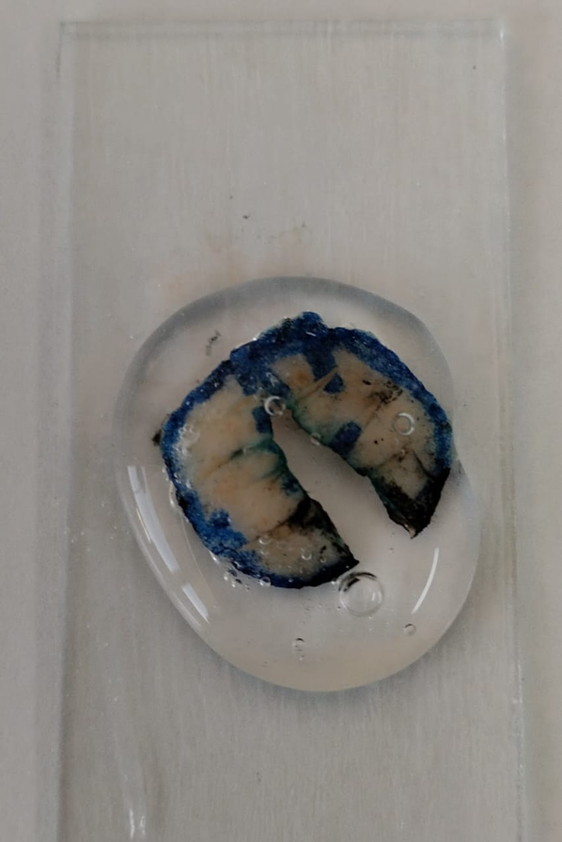
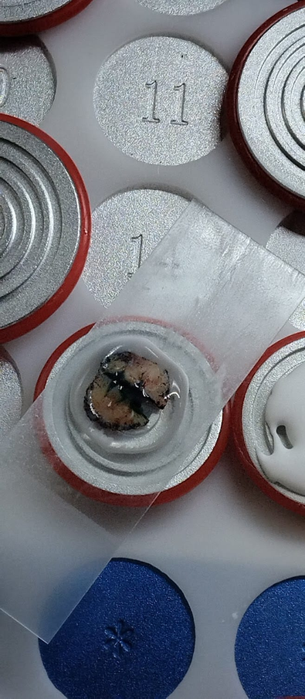
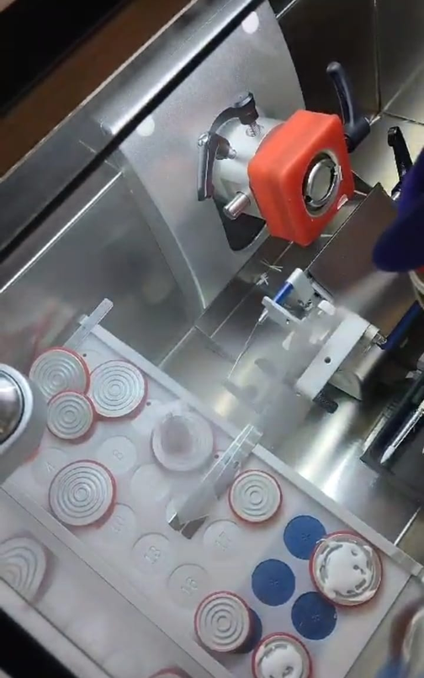
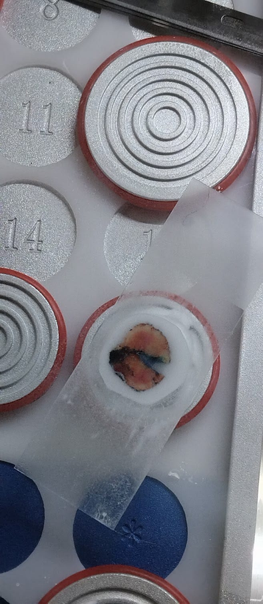
Passo 6: amostra congelada para o corte e confecção das lâminas
gel para congelação
spray congelante

Slide 18
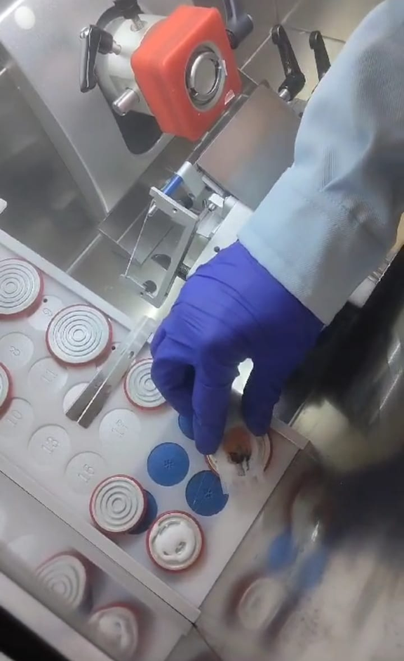
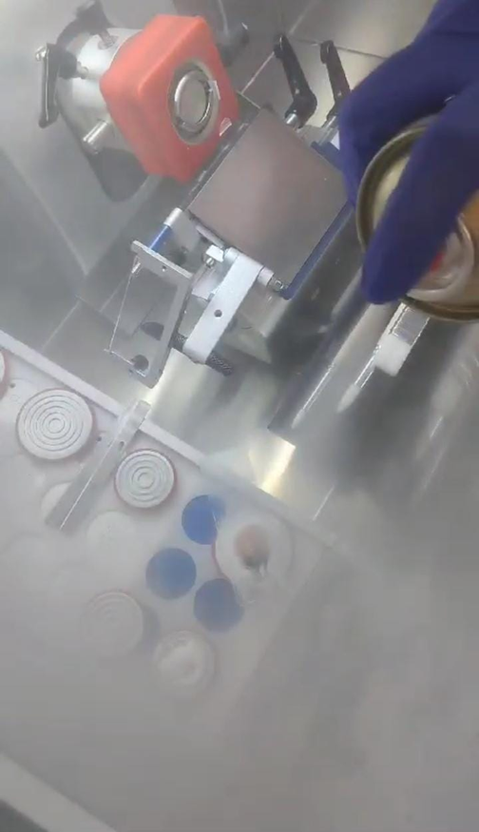
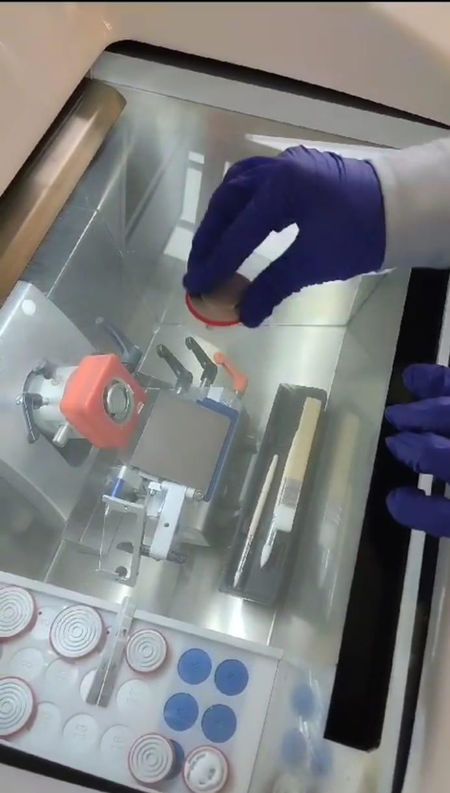
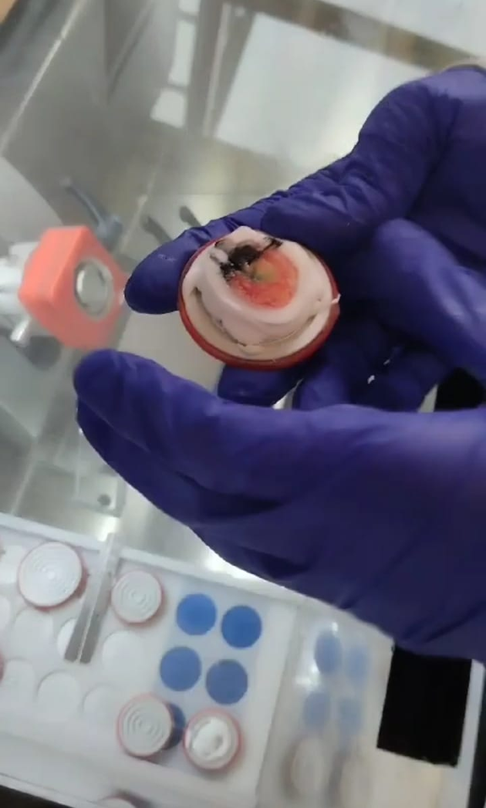
Passo 6: amostra congelada para o corte e confecção das lâminas

Slide 19
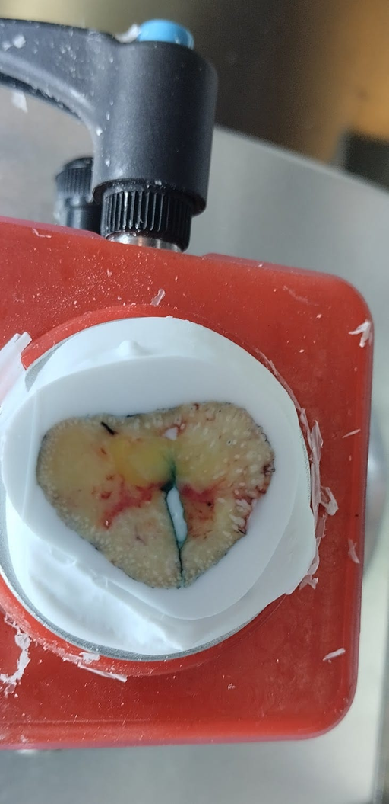
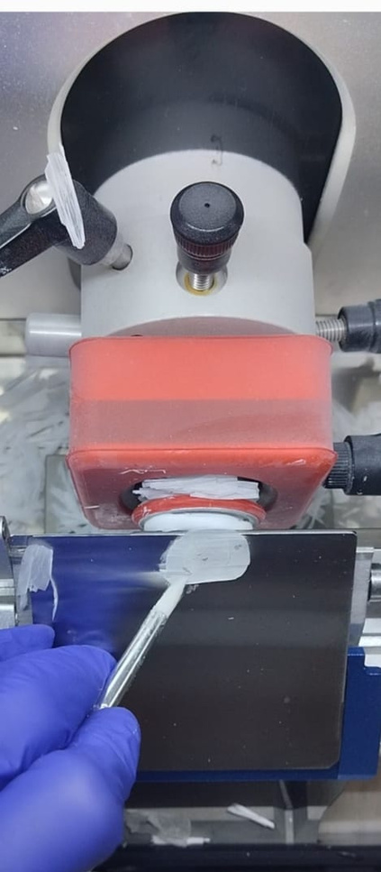
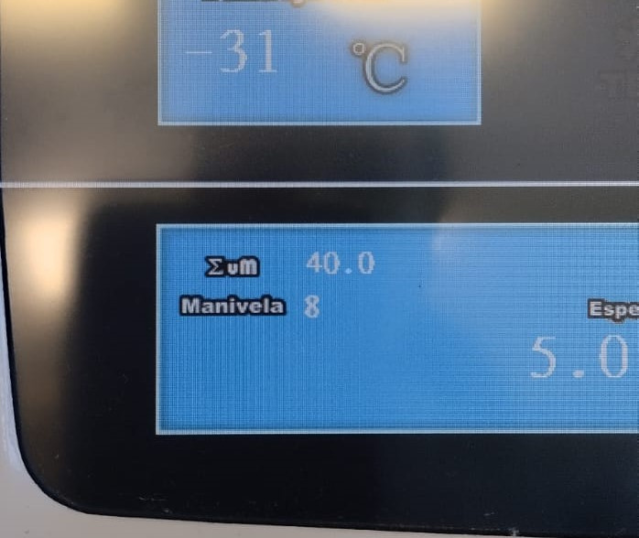
Passo 6: amostra congelada para o corte e confecção das lâminas
O fragmento de pele é “fatiado” com espessura de 5 micrômetros (0.005 milímetros e lâminas identificadas)

Slide 20
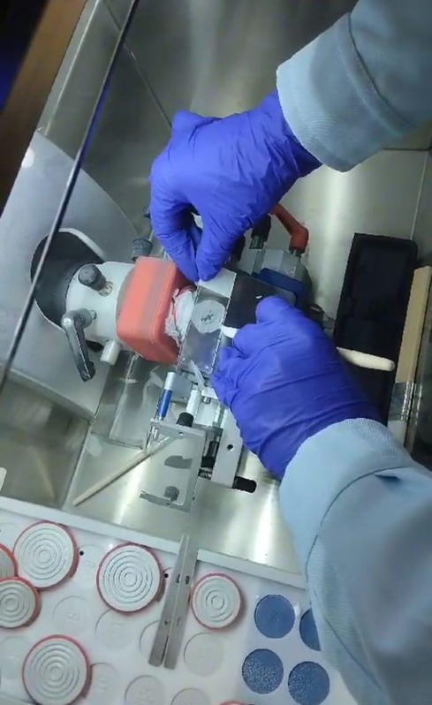
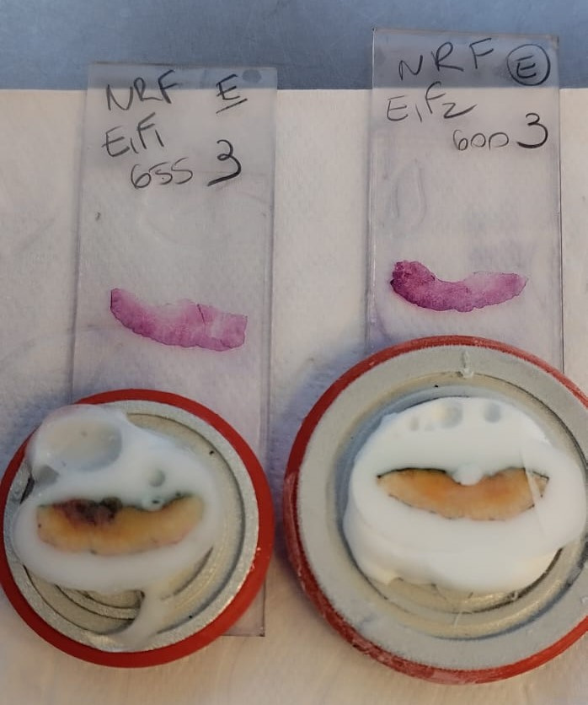
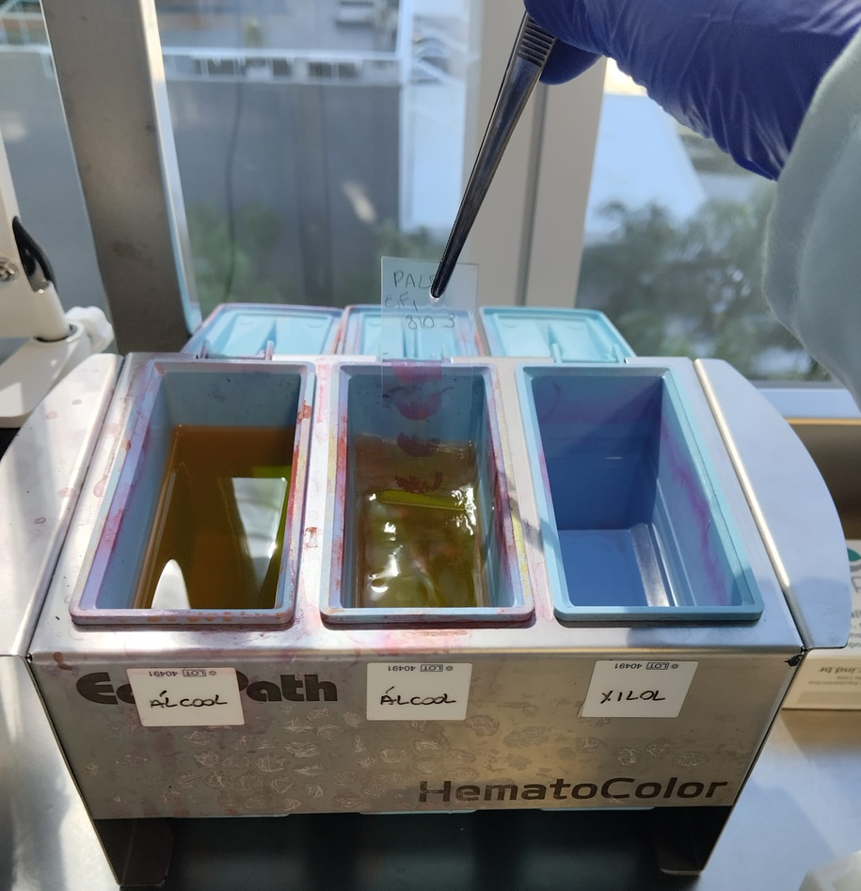
Passo 7: lâminas coradas em HE

Slide 21
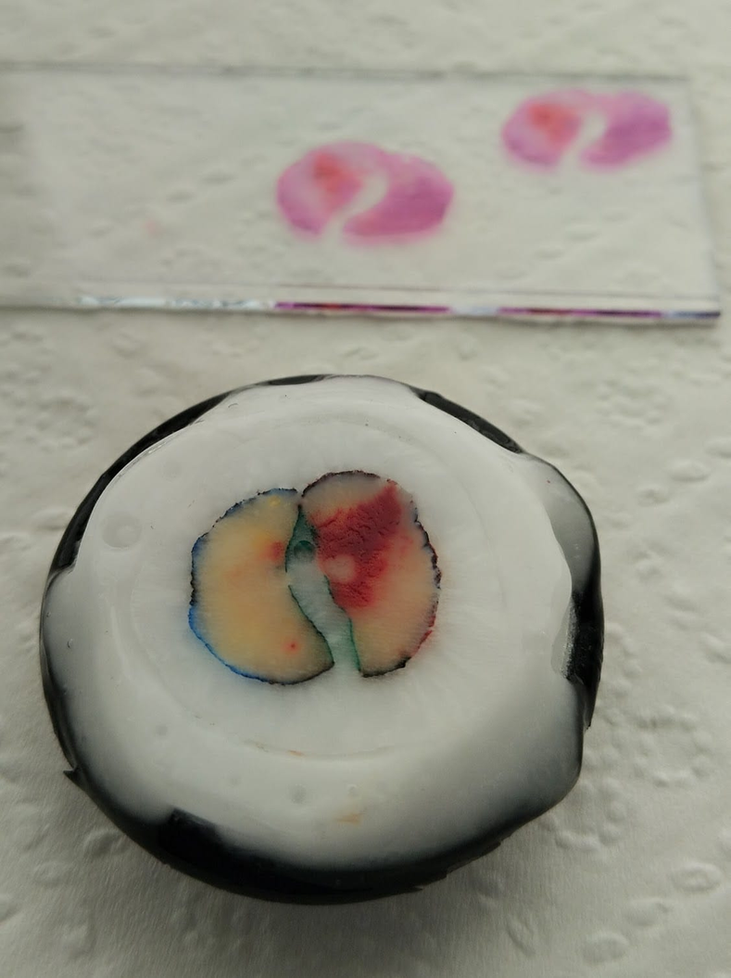
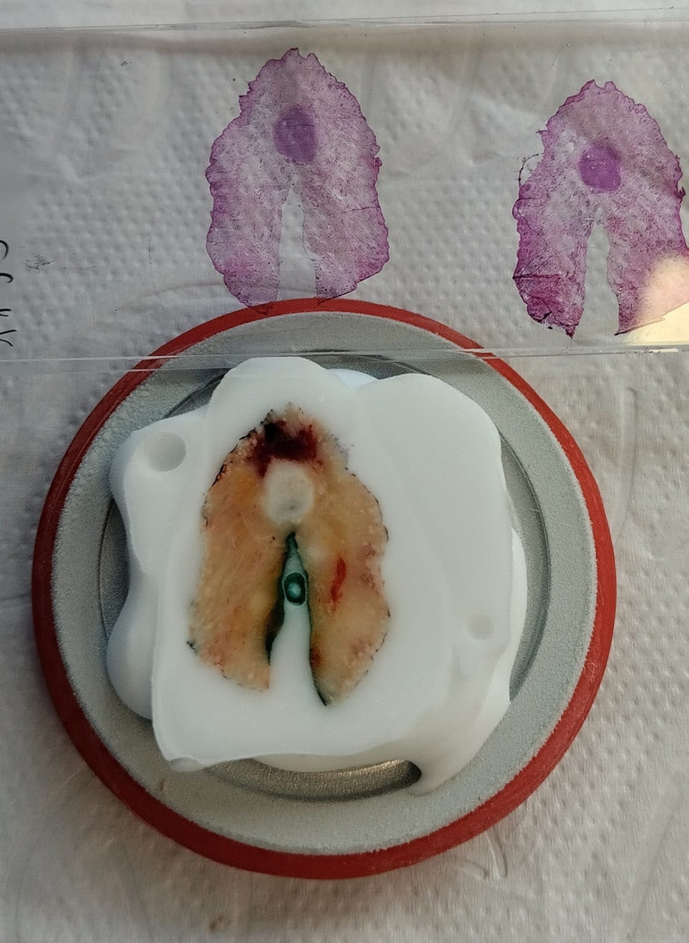
Passo 7: lâminas coradas em HE

Slide 22
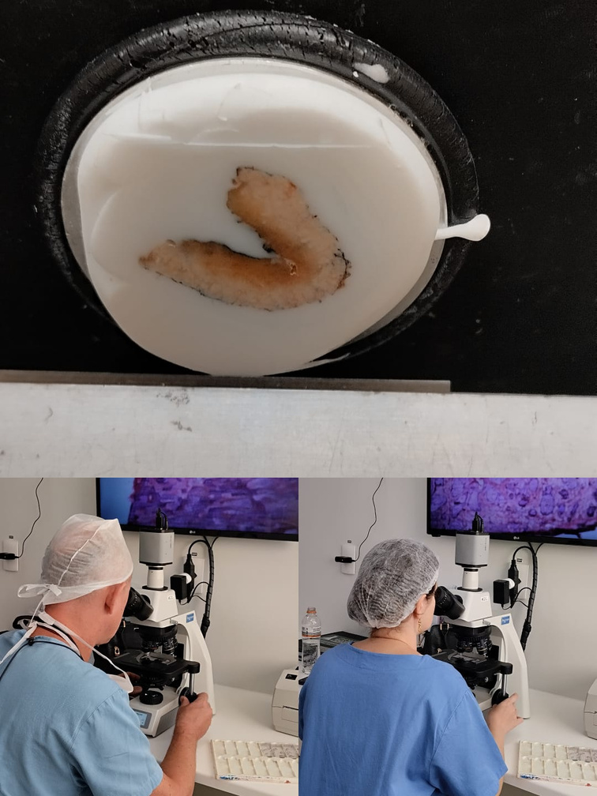
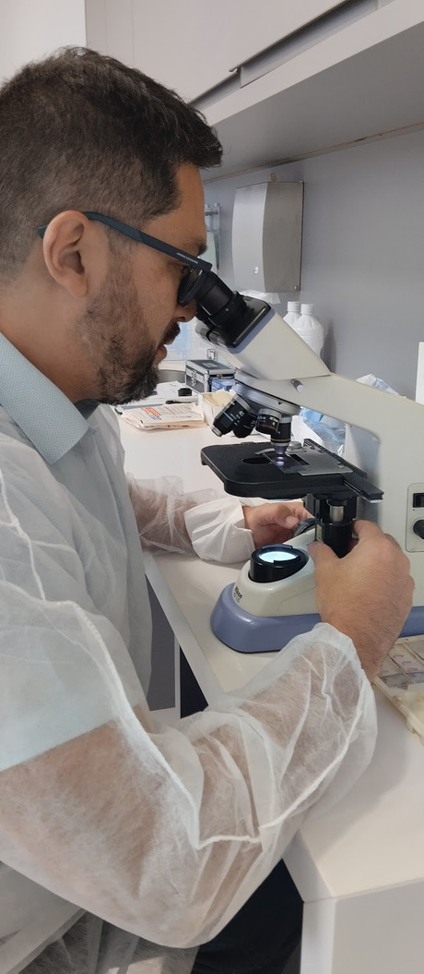
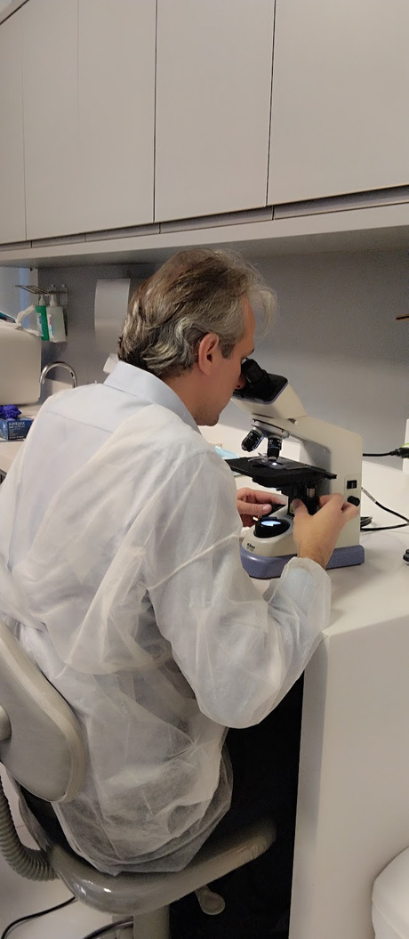
Passo 8: Visualização e diagnóstico microscópico

Slide 23



Passo 8: Visualização e diagnóstico microscópico

Slide 24



Passo 9: margens comprometidas
O patologista e o cirurgião avaliam as lâminas para determinar :
Se o tumor for completamente
excisado, o defeito cirúrgico já pode ser reconstruído.
Se o tumor ainda estiver presente, é realizado ampliação da área comprometida.
https://www.skincancer.org/pt/treatment-resources/mohs-surgery/

Slide 25




Passo 10: Reparação de feridas
Com a cirurgia micrográfica de Mohs, evita-se a excisão desnecessária de tecido não envolvido, permitindo uma melhor preservação da função e da estética.
https://www.redalyc.org/journal/2655/265568337016/html/

Slide 26



Passo 11: Finalizando
Amostra enviada ao laboratório

Slide 27

Diferença entre o método de cirurgia de Mohs da cirúrgia convencional

Slide 28

Cirurgia convencional
  muito efetiva em tumores de baixo risco
  analise por amostragem
  maior risco de persistir o tumor
  margens avaliadas após cirurgia
  maiores cicatrizes
Fonte: https://www.anaisdedermatologia.org.br/pt-cirurgia-micrografica-mohs-revisao-indicacoes-articulo-S2666275221000783

Slide 29

Cirurgia micrográfica de Mohs
  indicada para tumores de alto risco
  analisa 100% das margens
  maior precisão na retirada do tumor
  margens avaliadas durante a cirurgia
  pode minimizar a cicatriz
  maior chance de cura
Fonte: https://www.anaisdedermatologia.org.br/pt-cirurgia-micrografica-mohs-revisao-indicacoes-articulo-S2666275221000783

Slide 30


Quais as indicações de cirurgia micrográfica de Mohs?
1- Tumores considerados de ALTO RISCO;
  Carcinoma basocelular
  Carcinoma espinocelular
2- Tumores recidivados;
3- Pacientes imunossuprimidos;
4- Tamanho do tumor;

Slide 31

5- Tumores de localizações especiais.
São eles: nariz, orelhas, lábios e ao redor dos olhos.
As lesões localizadas em áreas de extremidades das mãos e pés e nos genitais, onde a preservação tecidual é importante.
Fonte:https://www.anaisdedermatologia.org.br/pt-cirurgia-micrografica-mohs-revisao-indicacoes-articulo-S2666275221000783

Slide 32


Cirurgia micrográfica de Mohs: análise de 152 casos

Slide 33

Objetivo: Traçar o perfil clínico e epidemiológico dos pacientes submetidos à cirurgia micrográfica de Mohs, como também avaliar a técnica de congelação de Mohs.
Métodos: Foram analisados os 152 casos de pacientes submetidos a cirurgia micrográfica de Mohs.
Período: janeiro de 2022 a março de 2024;
Local: Hospital da Unimed, Clinica Pescop e Laboratório Infolaudo nas cidade de Itajaí e Balneário Camboriú (SC).

Slide 34

Cirurgia micrográfica de Mohs: análise de 152 casos
Resultados:
Idade: 32 a 87 anos (67,1% eram do sexo feminino);
Topografia: região nasal (67% dos pacientes);
Carcinoma basocelular (71%);

Slide 35


Gráficos localização e tipos de CBCs

Slide 36

Cirurgia micrográfica de Mohs: análise de 152 casos
Resultados:
Equipe médica e equipe técnica desenvolveram metodologia própria;
Novos conhecimentos foram introduzidos para a melhoria da técnica, exemplo: quantidade de lâminas, manuseio do criostato, coloração, laudos, metodologia cirúrgica, qualidade dos cortes;
Quantidade de lâminas por congelação diminuiu (2022-17; 2023-12 e 2024-8).

Slide 37

A cirurgia de Mohs é:
  Padrão-ouro para o tratamento de câncer de pele;
  Combinação de alta eficácia com menos agressão cirúrgica;
  Maior taxa de cura (99% para câncer de pele não tratado antes e 94% para câncer de pele recorrente).

Slide 38
Obrigada
E-mail: rosi-bio@hotmail.com
Cel: 47-98891-3617
https://br.linkedin.com/in/rosangela-miczewski-lima-8061971b3
instagram.com/rosangelamiczewski
https://www.youtube.com/@RosangelaMiczewski/about

